Slide 1
観光・人流情報

Slide 2
１ ガイドブックの今昔
都名所図会は江戸時代に大成功を収めたガイドブックである。川柳「ほう杖で路銀いらずの名所図会」にあるとおり、擬似的な旅をするための書物でもあった。
位置情報搭載のスマホは、利用者の属性に合わせて、交通情報や付近の観光情報が飛び込んでくる、プッシュ型のデジタルガイドブック化してきている。

Slide 3
観光情報論の進化 ⇒ 人流論への発展
観光客のための情報を「観光情報」と考える段階
観光情報（提供）論
Information for tourist
観光客を含めた観光活動全体を「観光情報」と考える段階
観光行動（予測）論
Information of tourist、Information of tourism
人流論
観光を論じる意味合いに変化が発生

Slide 4
観光行動論
人間の行動を科学的に研究し、その法則性を解明しようとする学問と して行動科学があった。アメリカの心理学者J.G.ミラーら、シカゴ大学の 研究者たちによって唱えられた。諸科学の境界を超え、人間行動について の統合的な解明を目指した。
「観光場面での行動研究も、多くの分野にわたって」おり「観光行動研 究の知見として統合されるには至っていない」と観光学全集4巻『観光行動論』の冒頭において記述するが、その原因もまた基本の「観光」概念が 確立されていないからである。人を移動させる力の研究は脳の働きの研究 であり、脳科学に収斂されるのであれば、概念も人流概念に収斂する。人 が移動しないものと移動するものに判別されるのであろう。

Slide 5
観光資源論も観光行動論も同じ論議
その総合体としての人を移動させる「力」により行動する人がいわゆる 観光客であり、当該行動を「観光行動」という同義語反復がここでも発生する。
実は現在でも、観光資源を論じることと観光行動を論じることに本質的な違いがないことに賢明な読者は気が付くであろう。

Slide 6
２ 人の移動と通信
～交通と通信の関係は、相乗、補完、代替の三つに分類される～
C.S.グリフィンによる東京帝国大学「交通論」の講義ノートによれば、コミュニケーションは、元来交通と通信の両者を含む概念で、それまでのTransportationは、流刑という意味で用いられていたことが紹介されている。ヒトの移動と情報がシンクロしていたからである。

Slide 7
VFR MICE
交通、通信技術の発展は、ヒトの移動と情報の移動を分離させ、トランスポーテーション概念とコミュニケーション概念が分化することとなった。経験やノウハウ等情報所有者に「体化された情報」が前者であり、文書や映像等情報の所有者から「分離された情報」が後者である。しかし前者であっても暗黙知がデジタル情報化され、次第に多くの人に移転できるようになった。最後に残るものは生身の人の存在そのものということになり、ふれあいや表敬訪問等ということになる。VFRが注目されるのである
通信の両端には必ず生身の人間がいて、リアルな関係を伴わないバーチャルのみの関係ではすまない。都市はフェース・ツー・フェースを提供する基盤として国際的な競争にさらされているから、ＭＩＣＥが注目される。

Slide 8
３ 印刷術の進展と観光概念の発生
大量印刷術の出現は、王による文字の独占の終了を意味した。教会で聖職者の話を聞かなくても聖書を読んで理解すればよくなったから、宗教改革が起こった。国民国家概念の発生も印刷術の進歩の結果である。
藩政時代には地域におさまっていた民衆が、日露戦争で日本という国家を意識したのも、新聞が作り上げたからである。国民国家が成立したからこそ、クロスボーダーの文化を見に行く観光概念も誕生した。
一般人が海外に出かけるのも兵士として戦地に送られる機会が始まりであった。

Slide 9
４ 本屋、新聞屋、楽譜屋、レコード屋のビジネス・モデル
ルネサンス以前は、本は経典型であった。誰かが書いた原典があり、これに注釈がつき、それが一つの本になって出た。ルネサンス以降は逐次刊行型(ジャーナル型)であった。いままではこれだけわかっているから、後はこれだけ足すという形式だったから、書き出しはRecently・・・となっていた。大量印刷という印刷術ならではの性質が発揮されるのは19世紀半ば以降のことである。
イギリスでは、15世紀初頭代書人と装飾職人が一体の職能集団として編成され、更には製本・店頭販売までが統合されて、15世紀半ばには書籍製造販売業者として一体の職能集団となっていた。ここに大陸から印刷術が導入され、新入りの印刷業者は書籍業組合に組み込まれた。
印刷術が登場したときは、すでに産業の垂直統合が既存の枠として存在していた こうした垂直統合の事業形態は、制度的にも強化された。特に検閲の必要性から、垂直に統合された情報流通の流れを監督する単一の代表機関が設定された。この機関は、書籍業の場合、書籍業組合であり、国王勅許により書籍印刷業に関する排他的独占権を付与された。これらの排他的独占権が後に著作権と呼ばれるようになった。この垂直統合は強固であり、新聞、音楽出版、音楽レコード事業は出版事業モデルを踏襲した。本屋、新聞屋、楽譜屋、レコード屋がそれぞれ独立した専門店として形成されたのは、こうした歴史的背景がある。

Slide 10
５ メディアと無体財産権の関係の変化
著作権も特許権も、政策的に対象にしない場合がある。著作権における法的文書や特許権における医療技術である。
特許は排他権かライセンス権かという問題がある。特許というのは技術を公開すること。その代償として何年かの独占権とライセンス権を付与して、それによって次の技術の発展を促すのが目的である。著作権は世界中に共通する権利、特許権は取得した国だけで成立する権利である。特許権は誰が持っているかがわかるが、著作権は登記簿のようなものがない権利である。

Slide 11
番組概念
テレビ離れ、新聞離れが進んでいる。スマホを使えばオンデマンドで自分の好きなように情報を取り込むことができる。実はテレビ・ラジオも、定時に予告通りの番組を提供する現在のビジネスモデルが必然ではなかった。無線通信から放送への転換は偶然から始まった。ラジオ放送の黎明期に、音楽事業者や新聞事業者が著作権を盾に放送を差し止めていたら、放送事業の立ち上がりは遅れていた。
画像伝送は電話より古い歴史がある。米国でのテレビ開発競争では、ラジオインフラを活用する形に形態が整えられていった。電話による画像伝送も可能でしたが、電話会社が放送事業へ進出できないような独占禁止政策がとられた。チャンネルを時間軸で編成してゆく「番組概念」がラジオからそのままテレビに継承された。しかし映像ソフト政策のノウハウをまったく保有していなかったので、映画産業に依存することとなった。

Slide 12
６－１ 観光情報提供
旅行客に対する情報提供制度については、宿泊、通訳案内、海外観光宣伝、旅行業等それぞれ個別の法制度により対応されている。旅客運送事業についても、個別運送法の体系の中で情報提供制度が確立している。
位置情報を提供するスマホの登場は、人流・情報流制度の再構築を必要とさせている。ヒトの移動に着目し、旅客運送事業制度と旅行業制度をヒトの移動情報に基づいて統合する形で再構築すること並びに観光法制度をヒトが移動する際にあたって提供する情報に関する法制度として整備することが規範性確保にもっとも有効である。

Slide 13
６－２ 観光情報提供システムという発想
観光情報システムを公的に考えるようになったのは、旧運輸省（現国土交通省）が1973 年に「観光情報システムの基本的な考え方」を取りまとめたことに始まる。
観光情報収集提供システム及び公的宿泊施設予約システムの2つを柱とする観光情報システムの基本仕様作成のための検討を進める一方、システム開発のための基礎調査として観光資源施設分布状況調査及び情報収集ルート実態調査を実施した。(社)日本観光協会では前者のシステムについて運営主体として、1976年 中央観光情報センターを国鉄新宿駅構内に開設し 1977 年 には全国の観光情報を掲載した「全国観光情報ファイル」全10冊を作成した。1984年度より情報処理の電算化に着手し、1985 年に情報ファイルの電算化を進め、その後「全国観光情報データベース」が作成された。
20世紀末のインターネットのポータルサイト等においても、観光情報は天気予報、占いと並べて取り扱われるように変化してゆきましたが、品揃えとしてのものであり、他の情報とあわせて提供されている状況にとどまっていた。

Slide 14
６－３ カーナビからマンナビ
そしてニーズ把握の先回りへ
観光旅行の移動手段の60%以上は自動車利用であり、観光情報提供に対するニーズが飛躍的に増大したのは、カーナビの発達にある。しかしながら観光情報に対するニーズは単なる旅行情報に留まるのもではなく、車に乗る前から始まり、車を降りてからも求められるものであり、マンナビの登場が期待されたのである。
マンナビの実用化はマートフォンの普及にある。GPSやwifiが整備され、利用者の位置のリアルタイムでの把握が可能となり、また外国語情報へのリアルタイムでの変換も可能となり、観光情報の提供はスマホを中心に大きく変貌を遂げている。観光アプリも情報爆発といわれるくらいあふれ返っている。
これからは、利用者のニーズを先回りして提供できるものが生き残ってゆくはずである。そのため、Ｇｏｏｇｌｅ等人流ビッグデータの収集に着目したビジネスモデルが発生している。

Slide 15
まとめ 観光情報提供論の系譜
効率的な情報の収集及び提供
ガイドブック、時刻表からの発展 知的財産権制度等の進展
デジタル化 文字情報→画像情報→動画情報 五感（臭覚、触覚、味覚）、無意識（サブリミナル）情報の提供
スマホ化 位置情報の深度化（カーナビ→マンナビ）、streetview、Googlemap、CCTV
個人化 観光行動論への発展 感性情報の未発達が課題
人の移動データ（人流データ）は、位置情報ツールにより極限に近い状態で情報が入手できるようになった。今後はデータマイニングに重点が移動してゆく

Slide 16
７ 人流 （ＨＵＭＡＮ ＬＯＧＩＳＴＩＣＳ）の発想
観光を論じる意味は人を移動させる動機にあるという結論に達する
その結果、物流に対する人流という概念が提唱される
この人流概念は、移動だけではなく、宿泊等を含む概念
人が移動すること（人流）と、情報を伝達することが未分離の時代が長く続いた（ｔｒａｎｓｐｏｒｔａｔｉｏｎとcommunicationの関係）。

Slide 17
人流・観光マーケティング
授業
専用
ヒトの移動データ（位置情報）
将来予測
スマホ
（GPS Wifi）
GOOGLE戦略

Slide 18
人が移動する動機の分析
人の移動に関するデータベースは極限状態で収集可能となっているが、人の移動予測には、移動の動機解析が必要である。
移動の動機解析は、これまでアンケート等によるデータ収集が中心であったが、ウェアラブルセンサーと脳波分析による新しいデータ収集が可能となりつつある。
特に「感性アナラーザー」による調査がコマーシャルベースでも開始されている（次ページ）

Slide 19
ウェアラブル・デバイス
Google Glassをはじめウェアラブルデバイスの進歩は、観光学研究に科学的なデータを大量に提供する時代をもたらす。位置情報を装備したウェアラブルデバイスは、住所、年齢、性別等の観光者の属性はもとより、観光行動の詳細をリアルタイムで把握しデータベース化する。漠然とした浅草寺という対象ではなく、浅草寺のどの部分に観光者の視線が向いているかまで把握できるように進化している。しかも観光者の感性データ（好き度等）まで連動して把握することができるようになる。これらの位置情報等のビックデータは個人が興味を持つ観光対象に臨床的な対応を可能とするようになるのである。

Slide 20
ウェアラブルセンサーによる
観光行動の分析実験
人の感性や心拍数等は、感性アナライザー等ウェ アラブルデバイスを用いて把握できる。このウェアラブルデバイスを用いて、人流・観光資源に対する観光客の感性の違いを把握ができないかという発想に基づき、人流・観光資源の客観的評価の方法論、 指標等の構築を目指すため、ウェアラブル観光委員会（委員長寺前秀一） を設置し実証事件を行った。二○一五年十月三一日、日本に留学してきている大学生（ナイジェリア人、中国人）と日本人の三人の被験者に、スカイツリー、浅草、秋葉原を観光してもらい、その感性データを 収集した

Slide 21
観光ウェアラブル実証実験
ＡＩと人間の間に 視覚の壁、感情の壁
これまでの観光資源研究
身長（富士山）と体重（桂離宮）の足し算 非科学的
電通サイエンスジャム、ＪＴＢ、システムオリジン等の協力
http://jinryu.jp/blog/?p=3597 人流観光研究所ブログ
https://youtu.be/Sq4M3nvX6Io ＪＴＢ野添氏の撮影した動画
https://www.g-contents.jp/2015/data/2_aihr.pdf 相原健郎副委員長の報告書

Slide 22
観光資源と感性値の関係の解明
ウェアラブルセンサーの課題として、感性アナライザー装着の違和感及 び手間（三十分程度のキャリブレーションが必要）があげられる。装着に より観光が楽しめなかったという「ストレス」は、今回に関してはなかっ た。街中でじろじろ見られるということもなかった。カメラ装着により入 店を断られることもなかった。
今後の人流・観光への活用策として、ウェアラブルセンサーにより、「興 味」の対象、好感を持たれている箇所、思ったほど好まれていない箇所等 を直接的に把握する可能性が開けてきたことがあげられる。ＳＮＳや写真 等の明示的な行為にあらわれる「興味」だけでなく、非明示の「興味」を もとらえることができることから、隠れた魅力等の新たな観光資源の発見 に役立つ可能性がある。先ずは取得できる感性値に着目して、十分なサン プル数を得たうえで、観光資源と感性値の関係性を明らかにしてゆく、マ クロ的アプローチから始めることが肝要である

Slide 23
人流・観光マーケティング（２）
人流・観光資源への
反応データ
（脳内情報）
将来予測
ウェアラブル
コンピューティング
言葉を使う限界

Slide 24
人流資源評価の客観化
人流の法則性の発見
ヒトの属性・移動ビッグデータ
（特定多数）
総合生活移動産業
ウェアラブルの活用
人流資源への
反応データ
（客観的反応情報）

Slide 25
観光評価とデータ・マイニング
観光学の発展には、観光データの収集が必要。特に、観光者の観光資源に対する評価に関しては、現状では、主観的なアンケート結果と観光者の属人的データを組み合わせる分析結果しか活用できず、科学的分析には程遠いものがある。
「美には生物学的な根拠」があるといわれている。黄金比の美しさを持ち出すまでも無く、美男美女の判断には普遍性がある。種の保存のため、より健康な異性を求めるからではないかと思われている。一方、個人は過去の体験に結びついた「主観的な判断」について示す。芸術の歴史は、この両者が緊張関係を持って絡み合ったものである。では、脳のニューラルマップを分析して、観光する意欲や感情を引き起こすものを客観的に表示することは可能か。

Slide 26
感性のデータベース化
人間の脳は電子回路であり、情報処理をしている。その脳波信号を解析研究した結果、人間の脳波の周波数はほぼ０～３０ヘルツの領域に収まり、その周波数の組み合わせで、その時の気持ちや心理をより正確に把握でき、より深く人間が理解できるようにもなってきている。人によって味の感覚や好きな食べ物は違っているが、美味しいと感じたときに出る脳波は一緒ということが分かってきた結果、食べているときに美味しいと感じているかどうかが分かるようになった。
味覚センサー、感性アナライザー等の活用

Slide 27
感性アナライザー
その結果の概要は、ウェアラブル観光委員会副委 員長の相原健郎（国立情報学研究所准教授）により「Ｇコンテンツワール ド」で発表された。 実験は電通サイエンスジャム社が提供した簡易型脳波計を用いた。慶応 大学満倉靖恵研究室の研究成果である解析アルゴリズムを用いて、脳波か ら五つの感性（好き、興味、集中、ストレス、眠気）を簡易的に分析する ものである。この感性アナライズカムの説明によれば、好きは「指向性」 と「好ましさ」、興味は「もっと！の中に潜むwants」、集中は「心に意識 が注がれる変化」、ストレスは「瞬間的な「心的負荷」」眠気は「単調行動 からあらわれる「眠さ」」となっている。 取得データ（脳波からの感性値五種、主観映像、主観評価、写真）の可 能性と課題の抽出を目的とした。脳波計を装着し、一時間程度散策し、散 策中に興味をもったものをスマートフォンで撮影してもらった。各エリア 散策後にアンケートを実施し、全行程終了後に、全体を通したアンケート を再度実施した。 実験のポイントは、「脳波が計測でき、それぞれの感性指標を取得でき るか」「観光地ごと、エリアごとに、変化は捉えられるか」「旅行者の明示 的な「興味あり」と、潜在的な興味の関係を捉えられるか」である。 観光行動における脳波センシングの個人差は平均するとそれほど大きな 差は見られなかった。眠気は相対的に低く、かつ変動も少なかった。出発 前平静時と比べて全般に「集中」と「ストレス」が下がっていた。感性値 間の関係は被験者によってやや差が出た。「興味」と「集中」の間には相 反する傾向があった。

Slide 28
観光資源と感性値の関係の解明
ウェアラブルセンサーの課題として、感性アナライザー装着の違和感及 び手間（三十分程度のキャリブレーションが必要）があげられる。装着に より観光が楽しめなかったという「ストレス」は、今回に関してはなかっ た。街中でじろじろ見られるということもなかった。カメラ装着により入 店を断られることもなかった。
今後の人流・観光への活用策として、ウェアラブルセンサーにより、「興 味」の対象、好感を持たれている箇所、思ったほど好まれていない箇所等 を直接的に把握する可能性が開けてきたことがあげられる。ＳＮＳや写真 等の明示的な行為にあらわれる「興味」だけでなく、非明示の「興味」を もとらえることができることから、隠れた魅力等の新たな観光資源の発見 に役立つ可能性がある。先ずは取得できる感性値に着目して、十分なサン プル数を得たうえで、観光資源と感性値の関係性を明らかにしてゆく、マ クロ的アプローチから始めることが肝要である

Slide 29
人工知能研究と認知科学研究の接近

Slide 30
人工知能研究（人の知性を人工的に作ろうという研究）と認知科学研究（人の心の成り立ちを探る研究）は双子
脳やコンピュータでも、神経細胞やエレクトロニクス素子などミクロ的世界まで下りてゆけば、そこには「わかる」も「意味」も消え失せてしまう。そういう状況の中でどうして人はわかったり意味を感じたりするのか。その謎を解きたいというのが認知科学
そもそも意味を含まない計算モデルから、最終的に意味が生じるのはどうしてかということを突き止めたいというのが認知科学の究極の目的

Slide 31
チョムスキーの生成文法
文法の基本的な構造はすでに生まれたときからすべての人の頭に同じ形で存在するとう、チョムスキーの生成文法という言語理論
言語以外のことに関する認知能力とはまったく違う認知の在り方だという考え方
反チョムスキー派との論争では「何が生得的か」が中心議論

Slide 32
記号接地問題
人はどうやって理解をはじめて、最終的にすべての関係を整理できるのか
膨大な数の単語を要素としながら巨大で複雑なネットワークの中でそれぞれの言葉が関係づけられた心内辞書、メンタルレキシコンを作ってゆく過程は未解明なことばかり
アントニオ・ダマジオ等らの研究 側頭葉の先端は人の名前、下側頭領域では動物の名前、さらに下側頭領域後部から外側後頭葉では道具の名前が関係しているという
動物でもできる連合学習、統計学習の能力を使えば、曖昧性のない状況で、一つの記号と一つの対象の結びつきを学習することはできる

Slide 33
ヒューリスティックな思考をするバイアス
ヒューリスティックな思考をするバイアスは「論理的には正しくない」とはいえ、とても実際には役に立つ思考の仕方 これがあるからこそ、人は言葉を駆使することができるようになった可能性がある
人の心の中で数万語の言葉がお互いの関係まで含めて、ほとんど他の人から教わることもなしに辞書を作成してしまうというのは奇跡的な出来事

Slide 34
ニューラルネットとディープラーニング
神経細胞モデルを使ったニューラルネットも、膨大な数の脳神経そのものを完璧にシミュレーションはできておらず、大まかな近似に過ぎないが、脳神経細胞をまねる試みは続けられた。
2006年トロント大学ジェフリー・ヒントンがデープラーニングという方法を開発。これでも、機械による学習の結果がなぜそうなるのかという説明はなかなか難しいのである。人の知能の働き方の理解というわかり方がニューラルネットではいまだに困難

Slide 35
ミラーニューロンシステム(MNS）
1990年代前半イタリア・パルマ大学ラゾモ・リゾラッティらにより発見 マネの手前の段階といえる「他者の運動の理解」という機能を支えているというシミュレーション仮説
サルなどの動物にもある共感という現象も、MNSが支えている
すべての分野で遺伝子研究、分子生物学の裏付けなしには神経細胞とそのネットワークのミクロな生物学的解明は難しくなっている

Slide 36
脳の可視化
脳の活動を目に見える形で提示する方法の開発 感性アナライザー
脳とコンピュータの直接接続 ブレイン・マシーン・インターフェースBMIの開発研究
究極はヒトの脳・心の解明

Slide 37
アフォーダンスとカノニカル・ニューロン
環境が提供する(アフォードする）価値や意味と人の行為の関係をアフォーダンスという。環境にあるモノを知覚することと運動がダイレクトかつ不可分に結びついていることが重要。アフォーダンスには記号操作は必ずしも必要ではない
自分が物をつかむ行動をとるときに発火する神経細胞のうちに、つかむことのできる対象を見ただけで発火する細胞があることが分かった。
カノニカル・ニューロン：アフォーダンスに対して活動する神経細胞である。他人の身体と自分が相互作用する物体のそれぞれを認知するシステムが備わっている

Slide 38
キツネの家畜化
40年間の実験 外見も犬のようになってきた。
一つの種で、その認知能力は決して固定したものではなく、時間とともに変わってゆくことが分かった

Slide 39
機械の思考
ニューラルネットで問題が解けたときの表象は各神経細胞がどのように結合しているかというミクロの状態で、それを解析しても直感的なモデルの形で取り出すことは困難
ニューラルネットによる人工知能の認知についても同様のことがいえる。機械の思考はヒトにはわからないようになってきているのかもしれない
脳科学でも同様の事態が起こり始めているという声がある。これまでの認知科学の枠組みで解析することは相当難しい

Slide 40
無意識の興味の発見
調査によれば、ガイドの説明によって印象に変化があったと感じた ときは、興味度が上昇する傾向があった。 「興味があった箇所を捉えられるか」という命題について、資源ごとの影響を見てみた。撮影直前から撮影までの十秒間の「興味」と 「好き」に着目し、被験者には「興味をもったところで写真を撮影するように」と指示しておいた。
脳波と写真のマッチング結果は、被験者が撮影 した画像と脳波が検知した箇所の再現率は五十％程度であった。「興味」 を感じたポイントの撮影は感性主導の撮影といえ、メモ代わりに行った記 念の撮影は意識主導の撮影といえる。実験後、感性で「興味」を検知した 箇所に対するヒアリングを行った結果、取りこぼしのうち実は「興味」が あった箇所は八十五％であった

Slide 41
脳への刺激と人流・観光資源評価
人流・観光概念を思索すると、人間の行動には法則性があるのかという 命題に行き着く。言い換えれば、時間の使い方は意思により自由になるか ということである。
ウェアラブルセンサーにより得られたヒューマンビッ グデータについては、これらを基に、人間や社会に普遍的に見られる法則等を帰納的に明らかにする試みが行われ始めている。
人の移動に法則性がないとすれば、科学としての観光研究は全く無駄なことになるはずであり、ギャンブルと同じく、芸の問題になる。

Slide 42
ＳＣＭ概念、ＤＣＭ概念と人流
物流ではＳＣＭが基本になっている。物の生産は注文を受けてから生産を開始ことが無駄がないが、それでは利用者ニーズに対応できないことから、見込み生産が行われる。その結果、在庫をコストが発生するところから、ＳＣＭが考えられたのであり、ＤＣＭが理想なのである。
モノの移動以上にヒトの移動にはコストがかかるが、人流でも、ＤＣＭが理想であることには変わりがない。それができないから、定時定路線運行が行われるのであり、マイカーが選好されるのである。人流データをビッグデータとして解析できるようになってくれば、ＤＣＭが可能となるのである。

Slide 43
感性、官能のデータベース化
味覚センサー、感性アナライザーの活用
フードツーリズム研究者等に求められるもの

Slide 44
聴覚
聴覚メカニズムと文化の関係の解明も進んでいる。心地よい音、音楽あるいは耳障りな音の分析は進展している。子供の注意を引く音はテレビコ マーシャルに活用されている。

Slide 45
味覚センサー
ワインのソムリエは顧客に対して、ワインを薦める時に、非言語感覚である味わいを言語で表現する能力を求められる。その能力は文学者の能力である。しかし、もともとは非言語情報であるから、言語で伝えることには限界がある。触覚、臭覚、味覚等の非言語情報も脳への刺激であるから、味覚センサー等の進化により伝達が可能となるであろう。観光、人流の障害であったもの一つ一つが障害ではなくなってゆく。

Slide 46
「音譜」と「食譜」
視覚、聴覚、触覚は記録、再生ができ、結果コミュニケーション可能である。聴覚の再生はレコード等が誕生する前から「音譜」で可能であったが、味覚も食譜で可能となる。
味細胞は各味質に対応し分化している。そのため、味細胞から味神経、そして脳へ味情報が伝えられえる際に大きな信号処理はなされない。この事実は、化学物質に由来する味は、既に舌のレベルで決定しているということである。以上から「脳で感じる味」と「舌で感じる味」が違うことに気づかされる。味覚センサーはこの「舌で感じる味」を数値化するものである。
味覚センサーは１９８９年に発明された。ヒトの感じる基本味の数値化に成功している。化学物質ではなく味質に選択性を示すのである。この味認識装置は多くの食品へ適用され、その味の定量化ならびに新食品の開発に利活用されている。
味覚センサーに記録された味のデータベースは味の譜面「食譜」である。楽譜があるから二百年以上前のベートーベンを再現して聞くことができる。
官能のデータベースは、まさに感性のデータベースであり、感性アナライザーを用いた我々の実験が大きく採用されることが望まれる。

Slide 47
「食譜」という発想
～学士會会報 2017-Ⅳ 「味を測る」 都甲潔～
視覚、聴覚、触覚は記録と再生が可能、コミュニケーションが可能
私たちが心に思い、言葉にする味は、五感が統合された感覚であり、主観そのもの： 「脳で感じる味」
舌で感じる味：味細胞は各味質に対応し分化している。そのため、味細胞から味神経、そして脳へ味情報が伝えられえる際に大きな信号処理はなされない。この事実は、化学物質に由来する味は、既に舌のレベルで決定しているということである。以上から「脳で感じる味」と「舌で感じる味」が違うことに気づかされる。
味覚センサーはこの「舌で感じる味」を数値化するものである。
味には５つの基本味がある。甘味、塩味、苦味、酸味、うまみである。これに物理的感覚でもある渋味と辛味が加わる。辛味や痛みは温度感覚である厳密には味覚ではない。渋味は味覚と触覚の中間の味と考えられており、味覚では苦味に類する。
味覚センサーは今から３０年近く前の１９８９年に発明された。ヒトの感じる基本味の数値化に成功している。化学物質ではなく味質に選択性を示すのである。この味認識装置は多くの食品へ適用され、その味の定量化ならびに新食品の開発に利活用されている。
味覚センサーの電圧出力は味強度に変換されるが、その際、ヒトの識別能が化学物質濃度の１．２倍以上という性質を利用する。つまり、人は１．２倍より小さな違いを識別できない。
アサヒスーパードライは苦味を抑制、その後の第三のビールはさらに苦味が抑えられ、酸味を増やした傾向にある。世界のビールを同様に測定したが、日本のビールの占める味の位置と大差ないことが判明した。「味を目で見る」とことができるのである。
味覚センサーに記録された味のデータベースは味の譜面「食譜」である。楽譜があるから二百年以上前のベートーベンを再現して聞くことができる。
日本航空の機内で提供されるコーヒーは、食譜により味を実現。

Slide 48
臭覚
２００４年度のノーベル医学生理学賞は、嗅覚の謎の解明において大きなブレークスルーとなった発見、すなわち「匂い受容体遺伝子の発見」が受賞対象となった。コロンビア大学のRichard Axel博士とフレッド・ハッチントンがん研究所のLinda Buck博士である。
「匂い、臭い」に関しては、分類があいまいであるとともに、視覚や味覚に比べて多種多様で、その数は数十万種類ともいわれている。数十万という数は、誰かが数えたのではなく、二百万くらいといわれている低分子有機化合物のうち、４つか５つにひとつがにおうものであるという経験則からはじきだされた適当な数値である。匂い物質は、分子量３０から３００程度までの低分子化合物である。
嗅覚が退化したといわれている人間でも１万種類くらいは識別できるといわれている。こんな香りの多様性が、我々の食生活を豊かにしていることは言うまでもない。

Slide 49
VRで匂いと触覚を体験できるマスク型デバイス「Feelreal」
https://www.moguravr.com/feelreal-2/
「Feelreal」は、匂い発生器（scent generator）という機材により匂いを体験させる。入替可能な“匂いカートリッジ”を装填
匂いカートリッジの種類は9つ。ゴム臭、ガンパウダーの匂い、ミント、ラベンダーなどのフレーバーが公開。将来的には計255種類の匂いカートリッジの発売を予定。キエフ在住の調香師の調合。
水や熱、風が肌に触れる感覚（触覚）も再現。水滴は超音波、熱はマイクロヒーター、風はマイクロクーラーを使用。ハプティックモーターによる振動機能も搭載
「Fealreal」はVRゲームに対応

Slide 50
知覚と認知のメカニズムの解明と
観光学研究
観光対象は人間の認識が作り出すものという理解に立てば、視覚等のメカニズムが数式レベルで解明されるようになればなるほど、視覚等を効率的に活用した観光資源や街づくりが可能となる。
視覚メカニズム、錯覚メカニズムの活用が当たり前になることから、錯覚観光が非日常ではなくなる。全国各地では、偶然に形成された「おばけ坂」が観光資源化されている。それどころか今後は、都市景観でも錯覚メカニズムを織り込んだ「都市錯視」が人工的に生み出されるであろう。

Slide 51
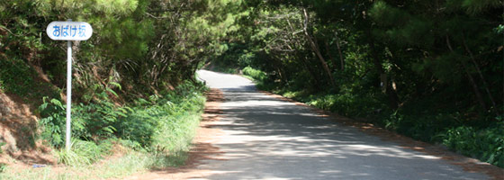
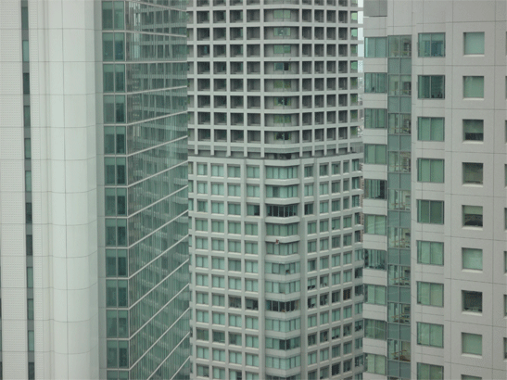
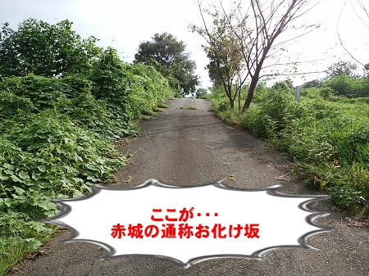
「錯覚観光」ビジネス
久米島おばけ坂、都市錯視
神田 錯覚美術館
https://youtu.be/UXfsZy5Ru_8
ＨＰ 錯視の科学館
都市錯視
https://youtu.be/uJOLxHeesxo

Slide 52
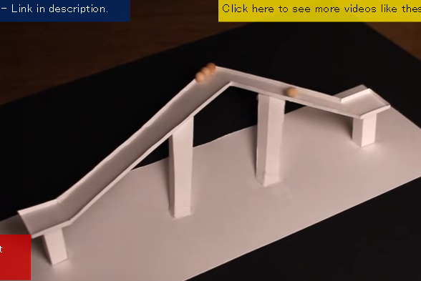
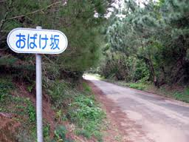
お化け坂
https://youtu.be/UXfsZy5Ru_8
https://youtu.be/vmkaVoLoFEU

Slide 53
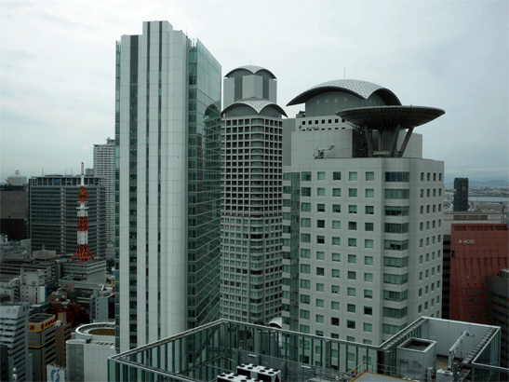
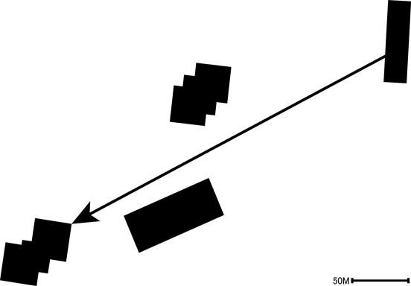
都市錯視

Slide 54
ロボットと観光
人間とロボットのインタラクション
人間とロボットがコミュニケーションをとるためには、ロボットが人間を理解できなければならない。単に言葉を文字通り理解してもコミュニケーションは取れない。「あなたなど嫌いよ」と目で見つめられたときの取るべき反応ができない。
人間を理解するためには、人間の脳を解明できなければ、完全には理解できないが、研究が進めば、人間の脳の反応により近いものが実現できるのであろう。
人間は進化の過程で獲得したミラーニューロンを利用して心を手に入れたとするならば（心の他者起源説）、ロボットにもこの進化の過程をたどらせれば、人間と同じようなインタラクションが取れるのではなかろうか

Slide 55
「心の他者起源説」
①最初は他人に心があると仮定して他人の行動を上手く予測することが適応的になった。
②次に他人の心を予測するシステムをミラーニューロンで照り返し流用することで自分の心を予測するになったのではないか。
③自分の心は他者の心を仮定する能力の副産物としてできた⇒これが前適応に基づく心の起源の仮説で「心の他者起源説」

Slide 56
ＡＩの実現
人工知能の実現には、脳機能の解明が不可欠
脳機能の解明が可能か否かは不知（一元論、二元論）

Slide 57
９－５ モラベックのパラドックス
高度な推論よりも感覚運動スキルの方が多くの計算資源を要する
コンピュータに知能テストを受けさせたりチェッカーをプレイさせたりするよりも、1歳児レベルの知覚と運動のスキルを与える方が遥かに難しいか、あるいは不可能である
人間のスキルは全て生物学的に実装されており、自然淘汰の過程を経て設計されている。その進化の過程で、自然淘汰はデザインの改良と最適化を高める方向に働く。スキルの起源が古いほど、自然淘汰によるデザインの改良が何度も行われることになる。抽象的思考が発展しはじめたのはごく最近であり、その実装が効率的であることはあまり期待できない。

Slide 58
ジェミノイドと身体感覚の転移
石黒浩研究室
ジェミノイドは実在する人間のコピーロボット
遠隔地の相手に対し、より自然な対話が実現できる
自分が操作するジェミノイドが触れられた時、あたかも自分が触れられたかのような感覚が発することがある このような感覚は身体感覚の転移といい、脳科学でも注目されている

Slide 59
身体感覚の転移
遠隔操作型アンドロイドロボットを操作する際,触覚フィードバックがないにもかかわらず,ロボットの身体に触られると自分に触られたように感じることがある.類似の現象として,身体への触覚刺激に同期して身体以外への物体に触覚刺激を与えている様子を観察させると,身体感覚の転移が生ずる「Rubber Hand Illusion」が知られているが,触覚刺激を伴わない身体感覚の転移についての研究事例は少なく,特に対象物を遠隔操作する際の転移に関する報告はこれまでない. アンドロイドの遠隔操作時に身体感覚の転移が実際に生じているのかを検証した.その結果,アンドロイドと操作者の動きが同期した場合に,触覚刺激を与えなくても,身体感覚の転移が生ずることが分かった.
坂網猟師は、手元を離れ上空に放り上げた坂網に、飛び立ってきた鴨が飛び込んできたとき、自分自身の手元でもそのぶるぶるとする感覚が伝わってくるといいます。

